Slide 1

Goniometrie, SFTR metoda
Vyšetřovací metody, 1. ročník
Mgr. Emma Bílková, 3/11/2025
emma.rihakova@gmail.com, rihakova@post.vszdrav.cz

Slide 2
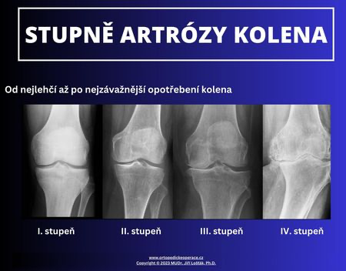
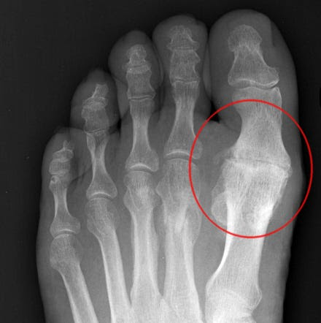
Goniometrie
= nauka o měření úhlů, vyšetření kloubní pohyblivosti
součást fyzioterapeutického vyšetření – měření ROM (range of motion)
  fyziologický – plný fyziologický rozsah je daný anatomickými strukturami, které nejsou patologicky změněny
  patologický – zmenšen/zvětšen vlivem patologických změn
    degenerativní změny, fraktury, dislokace, deformity, operace,...
    změny měkkých tkání v okolí kloubu – sval. dysbalance, ruptury, osifikace, kontraktury, záněty, edém,...
goniometr
objektivní metoda měření
diagnostika → omezení ROM/ kontraktury/ hypermobilita
sledování efektu terapie

Slide 3
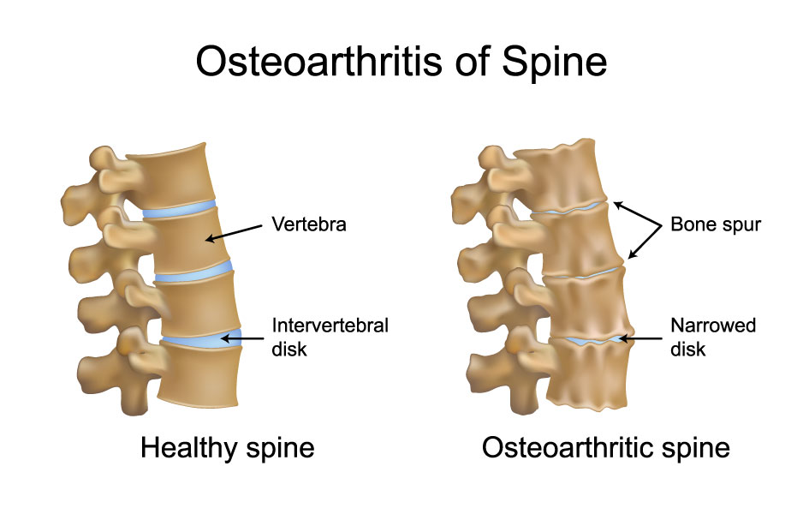
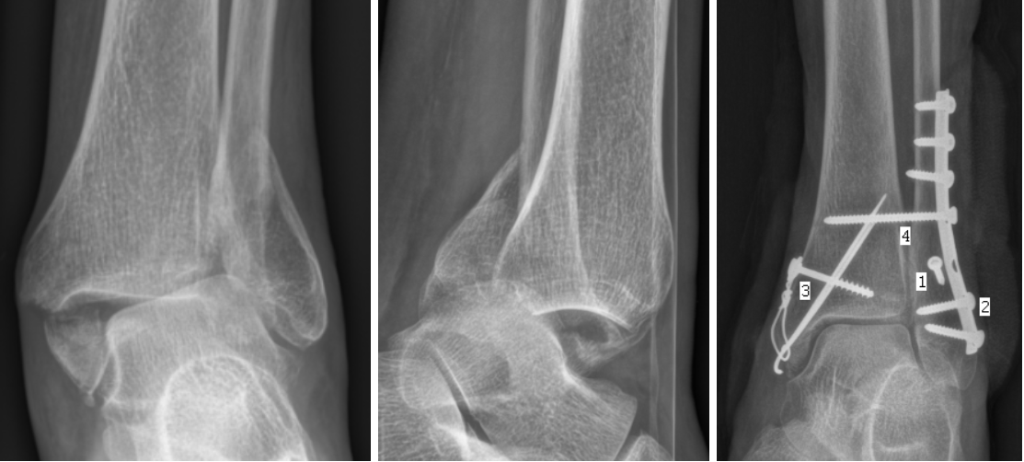

Slide 4
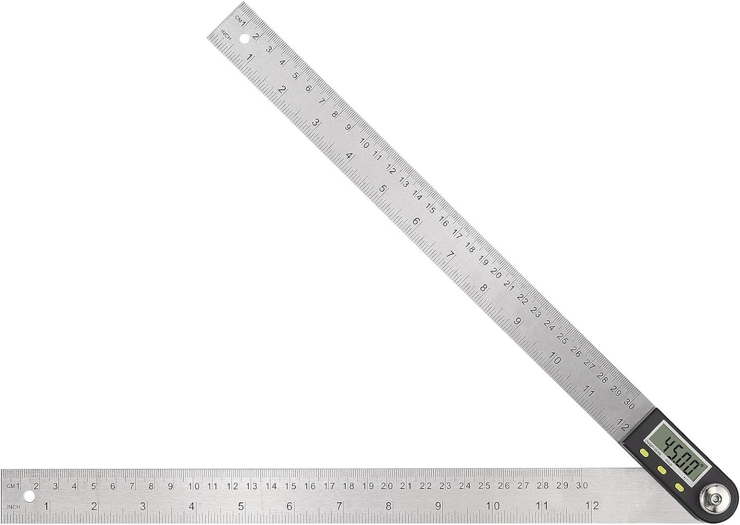
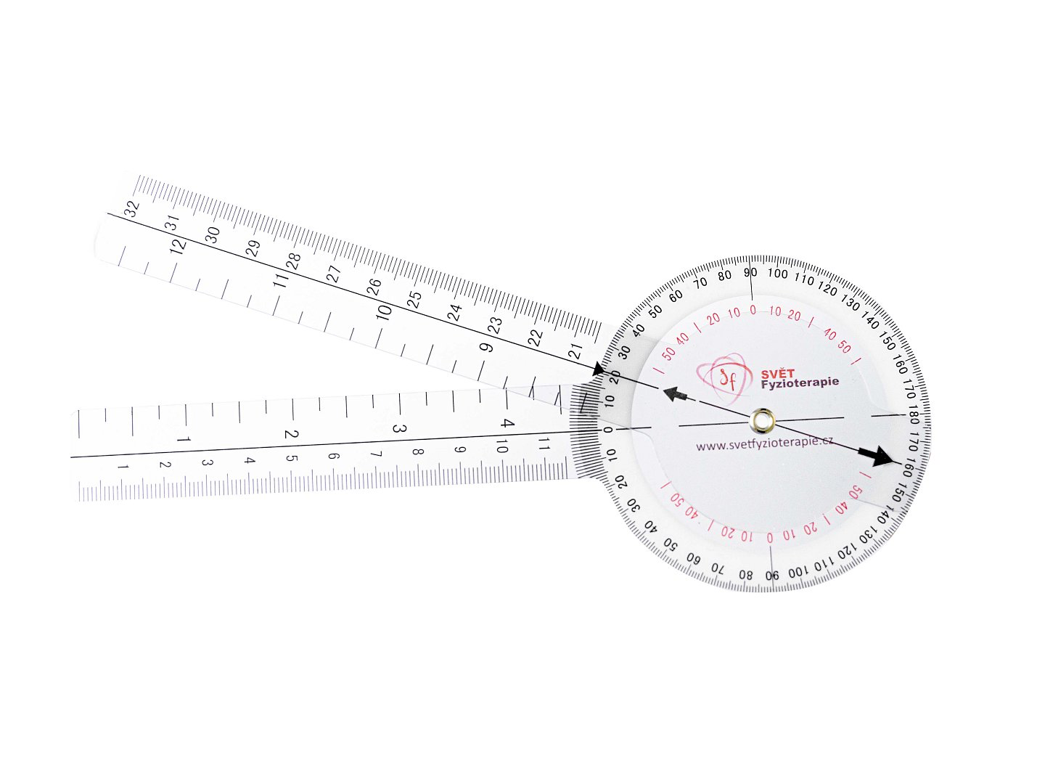
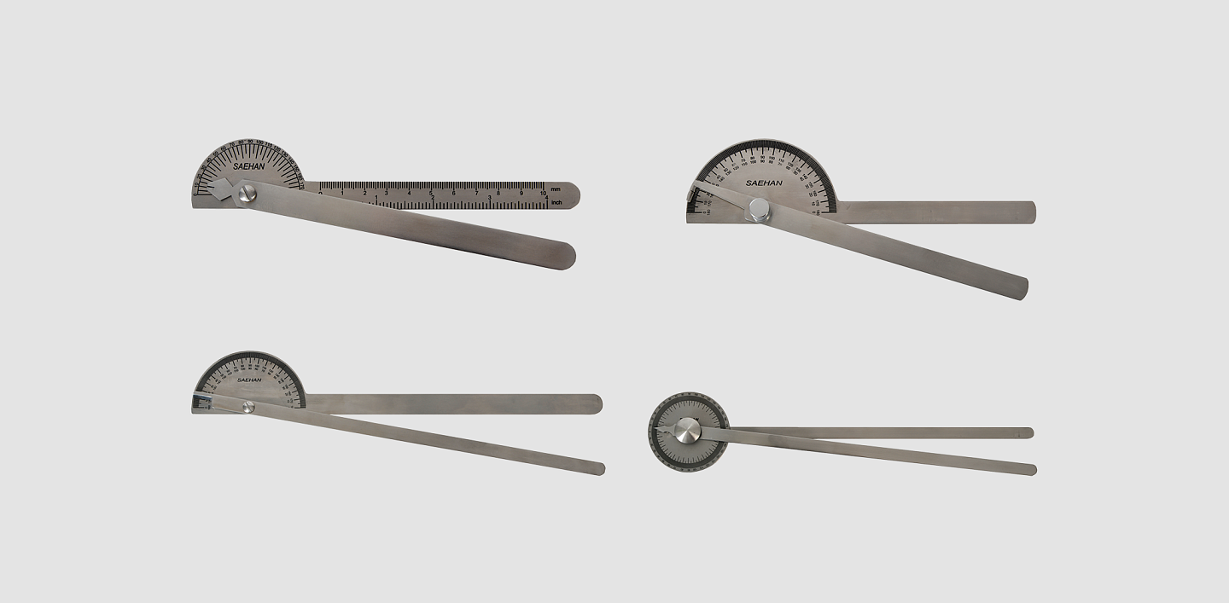
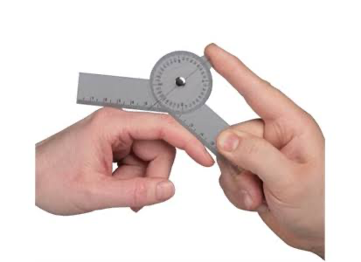
Typy goniometrů
univerzální (kovový/ plastový)
elektronický/ aplikace
speciální (prstový)

Slide 5
Provedení měření
2 ramena goniometru – pohyblivé a pevné (rovnoběžné s nepohyblivou částí těla)
střed goniometru ve středu osy otáčení
důležitá výchozí pozice – nulová poloha (0°) v kloubu
znát orientační body na těle – acromion, processus styloideus radii, epicondylus lateralis,...)
porovnáváme obě strany
POZOR na:
  kompenzační pohyby v jiných segmentech než v měřeném
  špatné umístění osy, pohyb nepohyblivého ramena

Slide 6
SFTR metoda
S = sagitální rovina
F = frontální rovina
T = transverzální rovina
R = rotace kolem dlouhé osy těla/ rotační pohyby
→přehlednost, srozumitelnost
→ záznam rozsahu pohybu kloubu v jednotlivých rovinách dle mezinárodních forem
→ standardizace dokumentace

Slide 7
SFTR metoda – příklady
Sa = sagitální rovina, aktivní pohyb
Sp = sagitální rovina, pasivní pohyb
S: EXT-0-FLX
F: ABD-0-ADD
T a R: ZR-0-VR

Slide 8
SFTR metoda – příklady
Kolenní kloub
Sa: 10-10-120
→nemožnost plné EXT kolene při aktivním pohybu, 10° nulové postavení, 120° FLX
Sp: 0-10-130
→ pasivně lze dosáhnout plné EXT a i navýšit FLX kolene

Slide 9
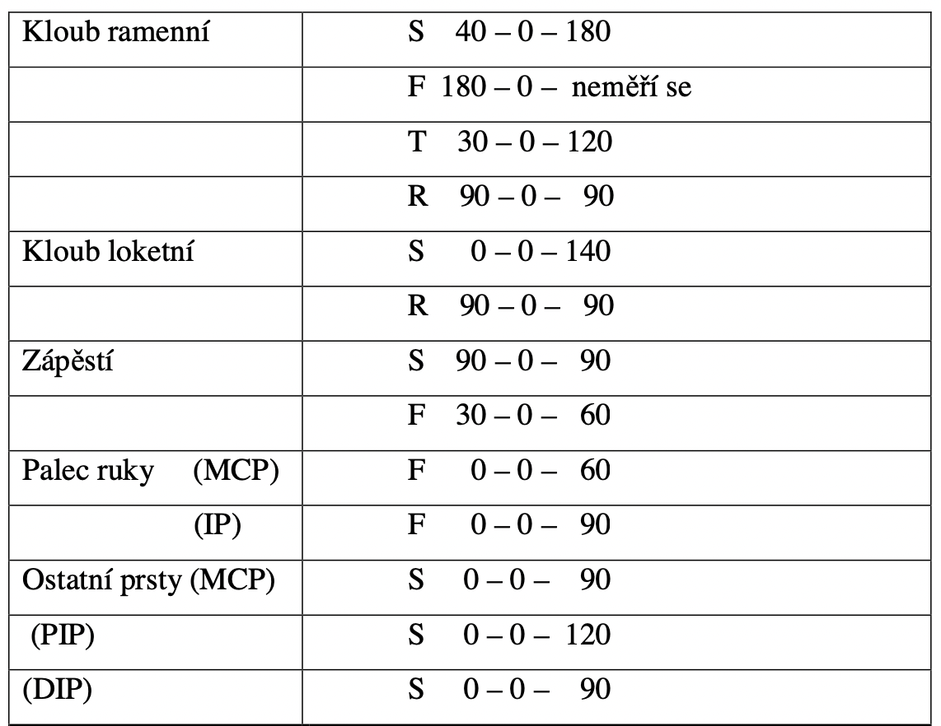
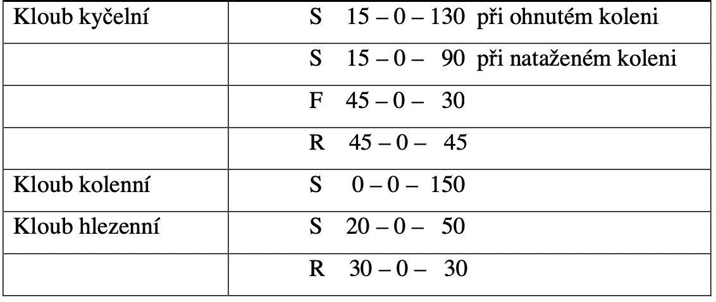
SFTR metoda
Haladová, Nechvátalová, 2005

Slide 10
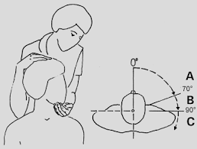
Krční páteř
FLEXE 45-60° – zevní zvukovod, pohyblivé rameno s vrcholem nosu
EXTENZE 90° – zevní zvukovod, stejné
LATEROFLEXE 45° – CTh přechod, Thp vs. osa Cp
ROTACE 60-75° – vertex, osa nosu
https://www.youtube.com/watch?v=8jefxIyASmA&t=5s (12:45)

Slide 11
Hrudní páteř
FLEXE 35-50°
EXTENZE 20-25°
LATEROFLEXE 20-25°
ROTACE 25-35°
  thorakolumbální oblast – pevné rameno na spojnici tuber ischiadicum, pohyblivé rameno paralelně na spojnici akromionů, goniometr přiložen na vertexu

Slide 12
Bederní páteř
FLEXE 55-60°
EXTENZE 30-35°– LS přechod, pevné podél DK, pohyblivé s trupem
LATEROFLEXE 20-30° – L5, pevné rameno v intergluteální rýze
ROTACE 5°

Slide 13
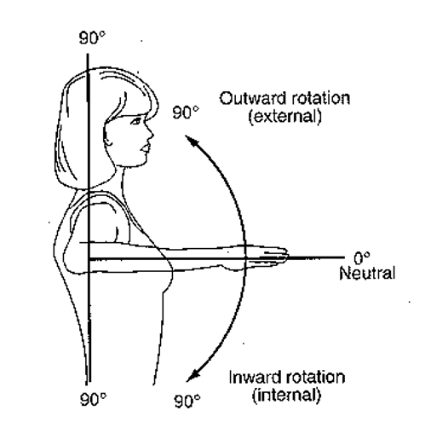
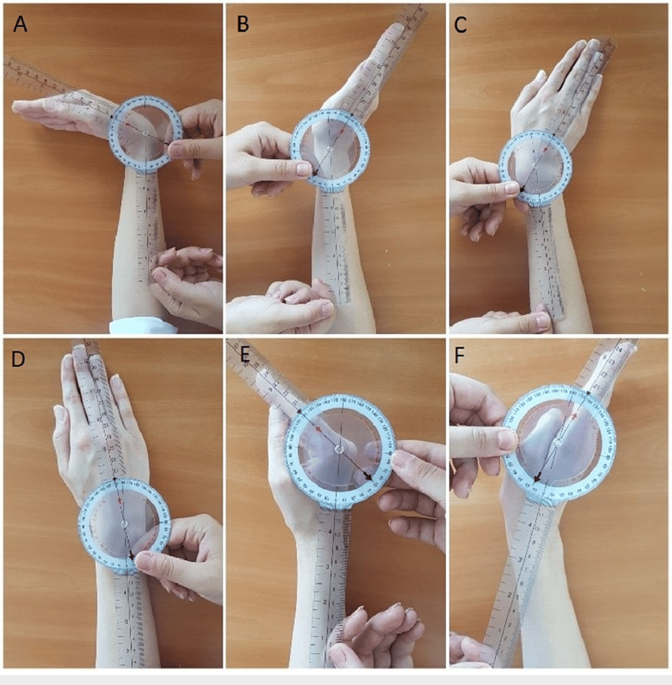
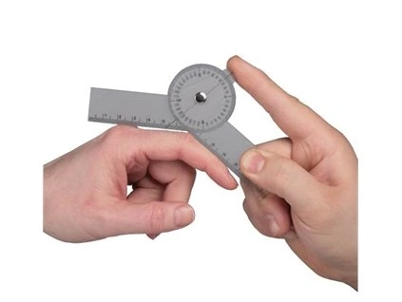
Horní končetina
Art. humeri
FLX/ EXT (5:39, 8:06) – střed hlavice humeru, pevné rameno podél trupu
ABD/ADD (8:30, 7:08) – acromion, pevné rameno po trupu
ZR/VR (6:35) – loketní kloub v 90° ABD v RK, ramena podle předloktí
horizont ABD/ ADD (8:17, 7:45)– acromion, pevné na spojnici akromionů
Art. cubiti
FLX/ EXT (6:11) – epicondylus lateralis humeri, pevné rameno po humeru
SUP/ PRON (8:46)– střed 3. prstu, pevné rameno kolmo k zemi
Art. radiocarpalis
PF/ DF (9:44) – processus styloideus ulnae
dukce (9:15) – zápěstí z palm. strany, pevné rameno na předloktí
Metakarpofalangeální skloubení, interfalangeální klouby (10:17), palec (11:16)

Slide 14
Dolní končetina
Art. coxae
FLX/ EXT (0:43) – trochanter maior, pevné rameno podél trupu
ABD/ ADD (1:08) – SIAS, pevné mezi SIAS
ZR/ VR (3:06) – střed patelly při 90° flexi kolene, obě ramena ve směru bérce
Art. genus
FLX/ EXT (2:41) – epicondylus lateralis femoris, pevné rameno po femuru
Art. talocruralis
PF/ DF (4:25) – malleolus lateralis, pevné rameno podél fibuly
inverze/ everze – střed pod patou, ramena podél osy bérce a paty
SUP/ PRON (5:14) – střed pod patou, ramena vodorovně s podložkou
Metatarzofalangeální skloubení, interfalangeální klouby (12:05)

